Slide 1
Understanding Dimensional Collapse in Contrastive Self-Supervised Learning
Li Jing et al.
Facebook AI research
Presenter
이재윤
Fundamental Team
김동희, 김지연, 김창연, 송헌, 이근배
Notes:
유튜브 주소 : https://www.youtube.com/watch?v=dO-gD54OlO0
안녕하십니까 제가 이번에 발표할 논문은
Facebook AI research에서 2022년 ICLR에 제출한 논문인
Understanding Dimensional Collapse in Contrastive Self-Supervised Learning
입니다.
펀디멘탈팀원분들께서 발표준비에 많은 도움을 주셨습니다.

Slide 2
Contents
Motivation
Two Mechanisms of collapse
DirectCLR
Conclusion
Notes:
먼저 발표 순서를 알려드리겠습니다.
첫번째 장에서는 이 논문이 전체적으로 어떤 논문인지 소개해 드리면서 이 논문의 Motivation 에 대해 설명하고
두번째 장에서는 본 논문에서 기존의 문제점이 생기는 두가지 이유를 어떻게 수학적으로 설명하는지 소개해 드리고
세번째 장에서는 이러한 문제점을 회피하기 위해 제시하는 DirectCLR가 어떤 것인지 알려드리겠습니다.
그리고 마지막으로 결론을 말씀드리고 발표를 끝낼 예정입니다.

Slide 3
Motivation
Notes:
먼저 Contrastive Learning 에 대해 간단하게 짚고 넘어면서 동시에 이 논문이 전체적으로 어떤 논문인지 소개해 드리겠습니다.

Slide 4
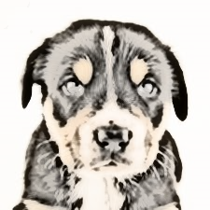
















Self-Supervision
Define pretext task
Context Prediction : Learn to recognize spatial relationships
Jigsaw Puzzle : Restore the puzzle
Joint Embedding Vector : Match the embedding vector of augmented views
CNN
$$f_{i}$$
1
2
3
4
5
( ) = 1
CNN
$$f_{j}$$
6
7
8
( ) = 6
<Context Prediction>
<Jigsaw Puzzle>
<Joint Embedding vector>
Notes:
먼저
Contrastive Learning 을 설명하려면 Self-Supervision 을 알아야 하는데요
Self-supervision 은 Label이 없는 데이터셋에 대해 아래와 같이 다양한 pretext task 를 정의를 하고 이를 풀도록 네트워크를 학습시키는 방식입니다.
그러한 pretext task 로는 첫번째 그림처럼 Image 의 각 patch간의 상대적인 위치를 예측하도록 하는 방법도 있구요
두번째 그림처럼 Image 의 각 patch 를 섞어서 다시 원래대로 복구시키도록 하는 방법도 있고
마지막 그림처럼 한 Image 를 서로 다르게 Augment시키고 이후 나오는 embedding vector 들 간의 관계로 학습을 시키는 방법도 있습니다.
그리고 이 외에도 정말 많은 self-supervision 방법들이 있습니다.

Slide 5
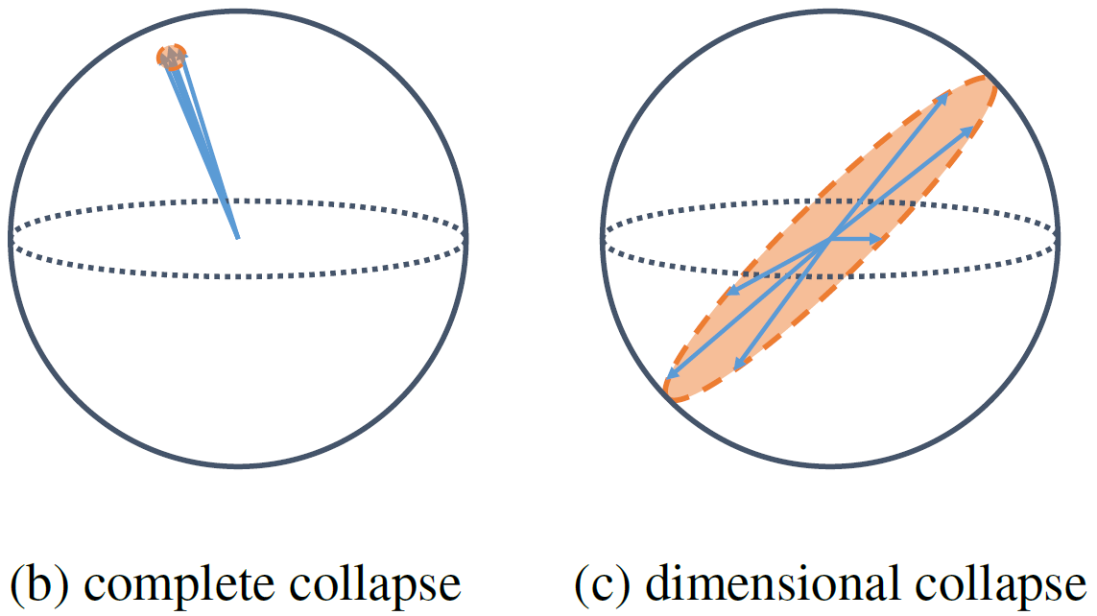
Collapsing Problem
2 types of collapse
complete collapse : all vector shrinks to one vector
dimensional collapse : embedding vectors only span a lower-dimensional subspace
Self-Supervision prevents complete collapse
dimensional collapse still occurs
Notes:
그런데 이 self-supervision 에는 계속해서 제기되어 온 self-supervision 만의 단점이 있는데요 바로 collapsing problem 입니다.
Collapse에는 두가지 종류가 있는데요, 첫번째는 모든 벡터가 하나의 벡터로 줄어들어버리는 complete collapse가 있고
두번째는 모든 차원에 분포하지 않고 특정 부분 차원으로만 학습이 되는 dimensional collapse가 있습니다.
이때 self-supervision은 complete collapse가 일어나지는 않습니다.
그런데 self-supervision의 고질적인 문제점으로서 dimensional collapse가 발생한다는 문제점이 있죠

Slide 6

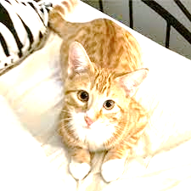


Contrastive Learning
CNN
$$f_{i}$$
Compare training samples
Encourage positive pairs to be close
Negative pairs are pushed away
It seems intuitive to speculate that negative pairs prevent dimensional collapse
Contrary to the intuition, contrastive learning stills suffers from dimensional collapse
“Negative” Pairs
CNN
$$f_{j}$$
Notes:
Self-supervision 중 positive pair는 가깝게, 그리고 negative pair는 서로 멀어지게 학습을 시키는 Contrastive Learning 이 있습니다.
이 방법은 negative pair 로 인해 앞에서 언급한 dimensional collapse에 강인할 것이라고 직관적인 생각이 드는데요,
사실은 그렇지 않았습니다.

Slide 7
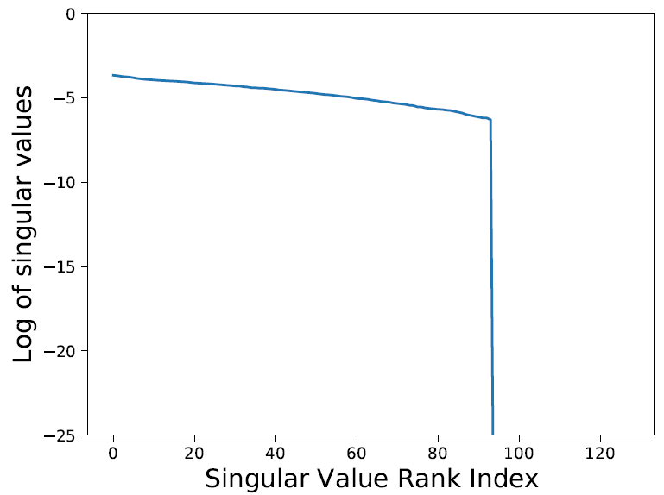
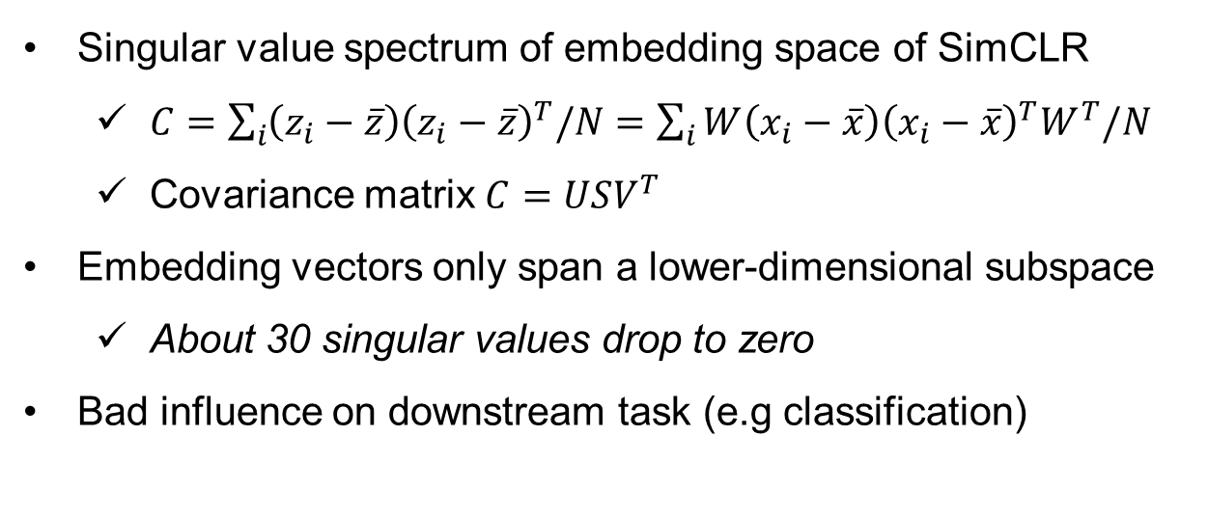
Contrastive Learning
Singular value spectrum of embedding space of SimCLR
$C=\sum_{i}{\left(z_{i}−\overline{z}\right){\left(z_{i}−\overline{z}\right)}^{T}/N}=\sum_{i}{W\left(x_{i}−\overline{x}\right){\left(x_{i}−\overline{x}\right)}^{T}W^{T}/N}$
Covariance matrix $C=USV^{T}$
Embedding vectors only span a lower-dimensional subspace
About 30 singular values drop to zero
Bad influence on downstream task (e.g classification)
Notes:
오른쪽 그림은 SimCLR로 학습시킨 모델의 embedding space의 singular value의 스펙트럼인데요
embedding vector가 총 128차원을 가질 때, 각 차원들의 singular value의 log값을 나타낸 그림입니다.
그림을 보시면 가로축은 각 singular value들의 index구요
세로축은 singular value들의 log값이어서 singular value가 0에 가까울수록 그 값이 무한이 마이너스로 떨어지게 됩니다.
그래서 보시면 Contrastive Learning으로 학습한 SimCLR의 경우에도 약 30개정도의 singular value가 0에 가까운 것을 볼 수 있습니다.
그러면 왜 이러한 collaps가 좋지 않은걸까라고 생각이 들 수 있는데요
이거는 제 생각이긴 한데 dimensional collapse 가 일어나면 representation 이 충분히 학습되지 않았을 것이고 이는 classification 과 같은 downstream task 에 악영향을 미치기 때문이 아닐까라고 생각합니다.

Slide 8
DirectCLR
Show contrastive learning also suffers from dimensional collapse
Explain why dimensional collapse also occur in contrastive learning
Data augmentation
Implicit regularization
Propose novel contrastive learning method, called DirectCLR
Notes:
오른쪽 그림은 SimCLR로 학습시킨 모델의 embedding space의 singular value의 스펙트럼인데요
embedding vector가 총 128차원을 가질 때, 각 차원들의 singular value의 log값을 나타낸 그림입니다.
그림을 보시면 가로축은 각 singular value들의 index구요
세로축은 singular value들의 log값이어서 singular value가 0에 가까울수록 그 값이 무한이 마이너스로 떨어지게 됩니다.
그래서 보시면 Contrastive Learning으로 학습한 SimCLR의 경우에도 약 30개정도의 singular value가 0에 가까운 것을 볼 수 있습니다.
그러면 왜 이러한 collaps가 좋지 않은걸까라고 생각이 들 수 있는데요
이거는 제 생각이긴 한데 dimensional collapse 가 일어나면 representation 이 충분히 학습되지 않았을 것이고 이는 classification 과 같은 downstream task 에 악영향을 미치기 때문이 아닐까라고 생각합니다.

Slide 9
Question
Notes:
여기까지가 이 논문의 background

Slide 10
Two mechanisms of collapse
Notes:
다음에는 이 논문에서 주장하는 collapse가 발생하는 두가지 매커니즘에 대해 설명해드리겠습니다.

Slide 11
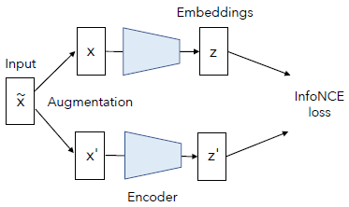
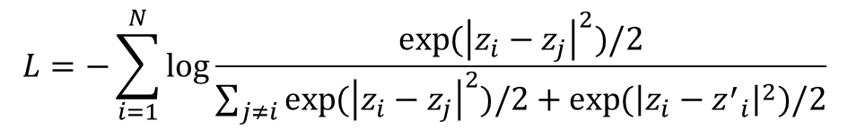
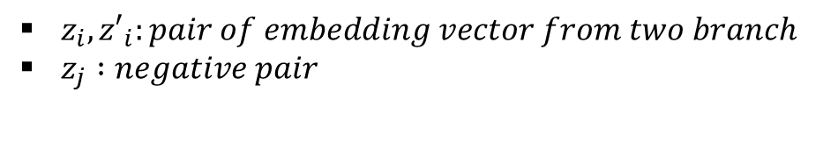
Data Augmentation
Assume a simple linear network
Trained with contrastive learning
InfoNCE Loss
$$L=−\sum_{i=1}^{N}{\log{\frac{\exp{{(\left|z_{i}−z_{j}\right|}^{2})/2}}{\sum_{j≠i}{\exp{{(\left|z_{i}−z_{j}\right|}^{2})/2}+\exp{{(\left|z_{i}−{z^{′}}_{i}\right|}^{2})/2}}}}}$$
$z_{i},{z′}_{i}:pair of embedding vector from two branch$
$z_{j} :negative pair$
Notes:
첫번째는 Data augmentation입니다.
저자는 augmentation 에 의한 variance 가 데이터 자체의 variance 보다 큰 경우에 dimensional collapse 가 발생할 수 있다고 주장하는데요
이를 보여주기 위해 단일 linear network 를 통해 식으로 증명했습니다.
먼저 단일 linear network 학습시 사용한 loss 는 contrastive learning 시 많이 보는 InfoNCE Loss입니다
이거는 다들 많이 보셔서 알겠지만 위에는 positive pair가 있구요
아래는 negative의 값입니다.

Slide 12

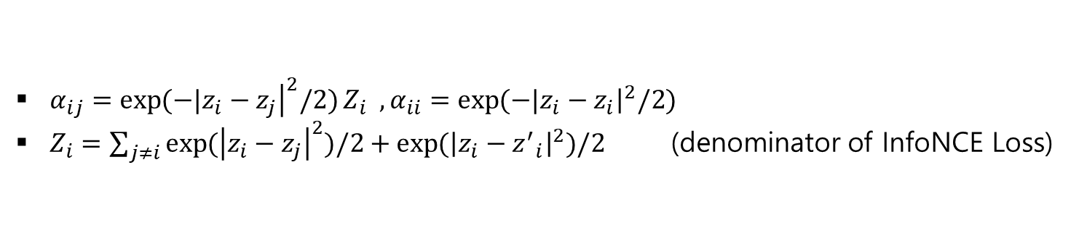
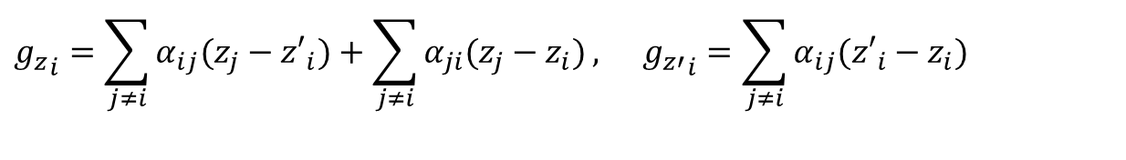
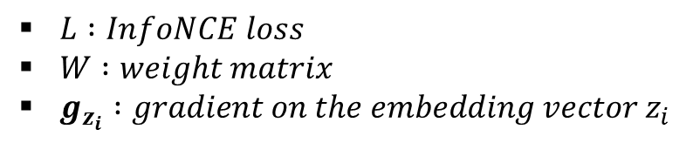
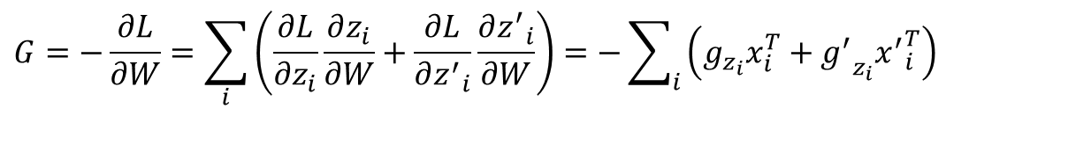
Data Augmentation
Calculate the gradient $G$ which evolves the weight matrix $W$
For specifically, ${g_{z}}_{i}$ and ${g_{z}′}_{i}$ is written as:
$$G=−\frac{∂L}{∂W}=\sum_{i}{\left(\frac{∂L}{∂z_{i}}\frac{∂z_{i}}{∂W}+\frac{∂L}{∂{z^{′}}_{i}}\frac{∂{z^{′}}_{i}}{∂W}\right)}=−\sum_{i}{\left(g_{z_{i}}x_{i}^{T}+{g^{′}}_{z_{i}}{x^{′}}_{i}^{T}\right)}$$
$L :InfoNCE loss$
$W :weight matrix$
$g_{z_{i}} :gradient on the embedding vector z_{i}$
$${g_{z}}_{i}=\sum_{j≠i}{α_{ij}(z_{j}−{z′}_{i})}+\sum_{j≠i}{α_{ji}(z_{j}−z_{i})}, {{ g}_{z′}}_{i}=\sum_{j≠i}{α_{ij}({z′}_{i}−z_{i})}$$
$α_{ij}=\exp{(−|{\left.​z_{i}−z_{j}\right|}^{2}/2)}Z_{i} , α_{ii}=\exp{(−|{\left.​z_{i}−z_{i}\right|}^{2}/2)}$
$Z_{i}=\sum_{j≠i}{\exp{{(\left|z_{i}−z_{j}\right|}^{2})/2}+\exp{{(\left|z_{i}−{z^{′}}_{i}\right|}^{2})/2}}$ (denominator of InfoNCE Loss)
Notes:
그렇게 계산된 Loss를 Linear layer 의 weight matrix 인 W에 대해 편미분하여 Gradient를 chain rule 을 이용하여 첫번째 equation 과 같이 나타내구요,
이때 g_z embedding vector z 를 W로 편미분한 값은 두번째 equation 처럼 나타납니다.
여기는 따로 설명하지 않을 것이 수식이 복잡해보이기는 해도
전 페이지의 InfoNCE Loss 를 기본적인 편미분 지식으로 직접 미분해보시면 똑같이 나오는것을 알 수 있습니다.

Slide 13
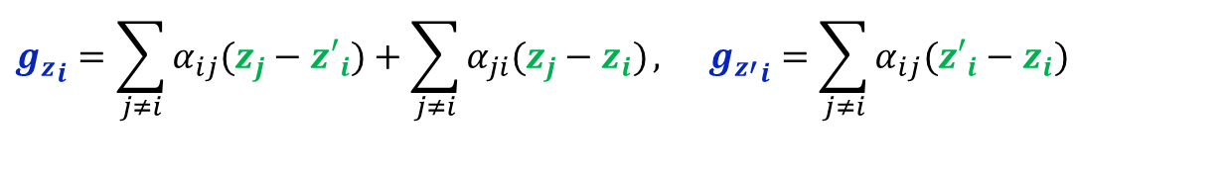
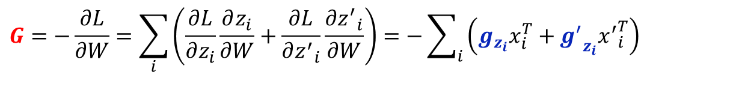
Data Augmentation
Calculate the gradient $G$ which evolves the weight matrix $W$
For specifically, ${g_{z}}_{i}$ and ${g_{z}′}_{i}$ is written as:
$$G=−\frac{∂L}{∂W}=\sum_{i}{\left(\frac{∂L}{∂z_{i}}\frac{∂z_{i}}{∂W}+\frac{∂L}{∂{z^{′}}_{i}}\frac{∂{z^{′}}_{i}}{∂W}\right)}=−\sum_{i}{\left(g_{z_{i}}x_{i}^{T}+{g^{′}}_{z_{i}}{x^{′}}_{i}^{T}\right)}$$
$L :InfoNCE loss$
$W :weight matrix$
$g_{z_{i}} :gradient on the embedding vector z_{i}$
$${g_{z}}_{i}=\sum_{j≠i}{α_{ij}(z_{j}−{z′}_{i})}+\sum_{j≠i}{α_{ji}(z_{j}−z_{i})}, {{ g}_{z′}}_{i}=\sum_{j≠i}{α_{ij}({z′}_{i}−z_{i})}$$
$α_{ij}=\exp{(−|{\left.​z_{i}−z_{j}\right|}^{2}/2)}Z_{i} , α_{ii}=\exp{(−|{\left.​z_{i}−z_{i}\right|}^{2}/2)}$
$Z_{i}=\sum_{j≠i}{\exp{{(\left|z_{i}−z_{j}\right|}^{2})/2}+\exp{{(\left|z_{i}−{z^{′}}_{i}\right|}^{2})/2}}$ (denominator of InfoNCE Loss)
Notes:
대신 여기서 중요한 것은 Gradient G는 공통적으로 모든 항에
Embedding vector z들로 이루어져 있다는 것을 알 수 있습니다.
그리고 이 embedding vector z는 입력값에 공통적으로 weight matrix W 가 곱해진 값입니다.

Slide 14
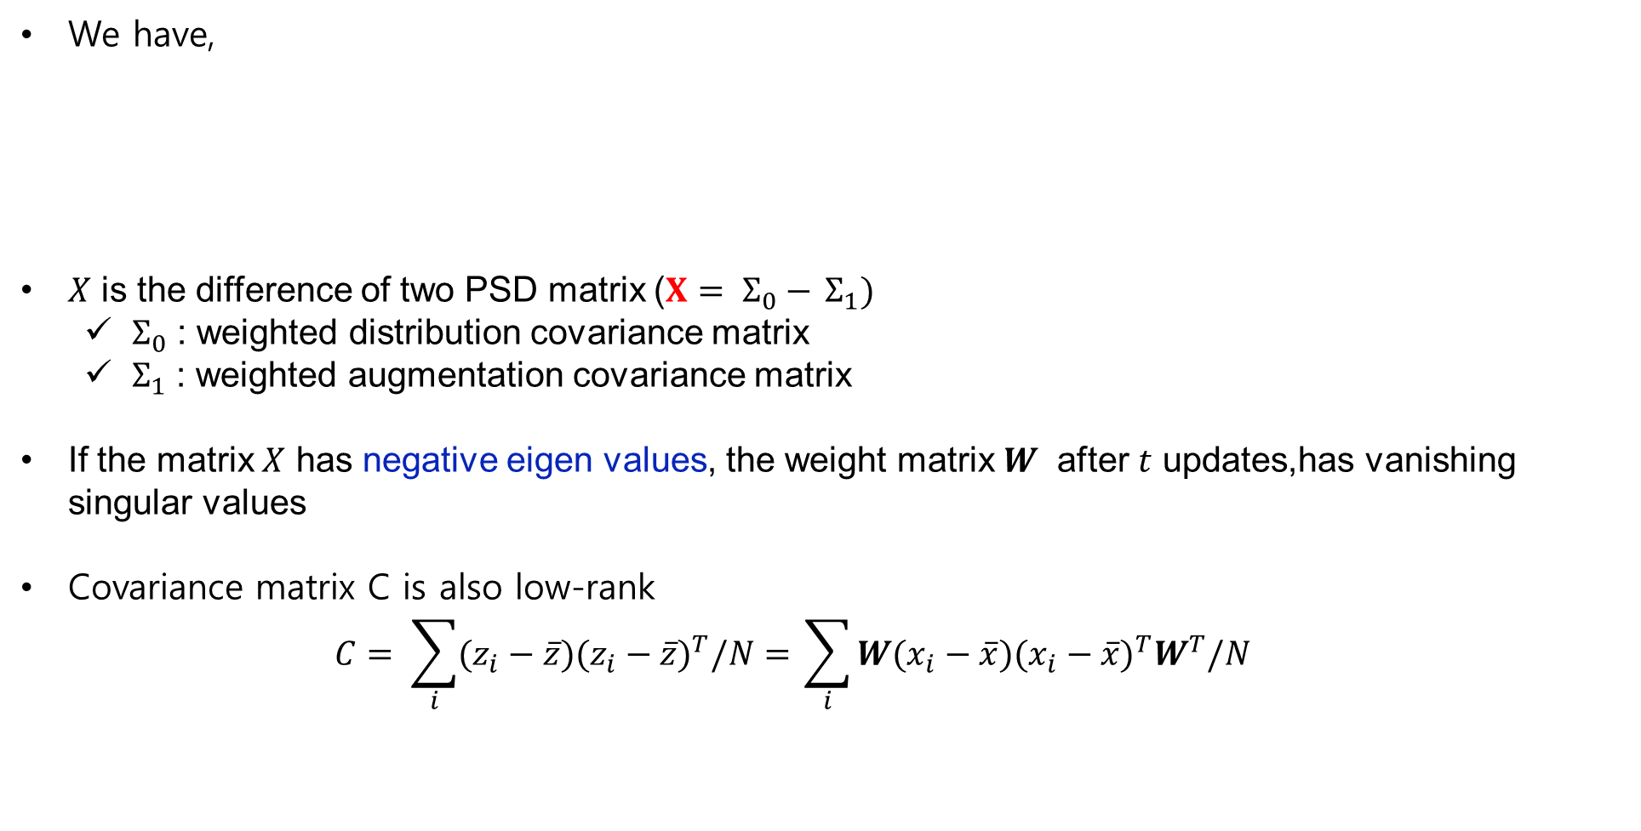
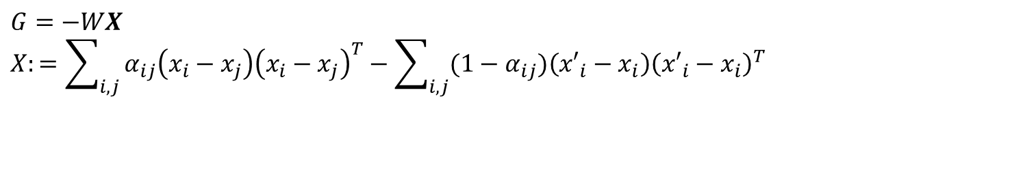
Data Augmentation
We have,
$X$ is the difference of two PSD matrix ($X= Σ_{0}−$ $Σ_{1})$
$Σ_{0}$ : weighted distribution covariance matrix
$Σ_{1}$ : weighted augmentation covariance matrix
If the matrix $X$ has negative eigen values, the weight matrix $W$ after $t$ updates,has vanishing singular values
Covariance matrix C is also low-rank
$$C= \sum_{i}{(z_{i}−\overline{z})(z_{i}−{\overline{z})}^{T}/N= }\sum_{i}{W{(x_{i}−\overline{x})(x_{i}−\overline{x})^{T}W}^{T}/N}$$
$$G=−WX$$
$$X:=\sum_{i,j}{α_{ij}\left(x_{i}−x_{j}\right){\left(x_{i}−x_{j}\right)}^{T}}−\sum_{i,j}{{(1−α}_{ij})\left({x′}_{i}−x_{i}\right){\left({x′}_{i}−x_{i}\right)}^{T}}$$
Notes:
그래서 Gradient G는 weight matrix 와 어떤 행렬 X 의 곱이라고 표현할 수 있고
X는 정리하면 다음과 같이 나타납니다.
여기서 첫번째 항을 보면 x_i – x-j 의 covariance 항입니다.
즉 데이터 간의 covariance 항이구요
두번째 항은 x_i 와 x_i prime 간의 covariance 항 즉, Augmentation 한 데이터 간의 covariance 입니다.
즉 X는 두 Positive semi definite 행렬의 차이입니다.

Slide 15
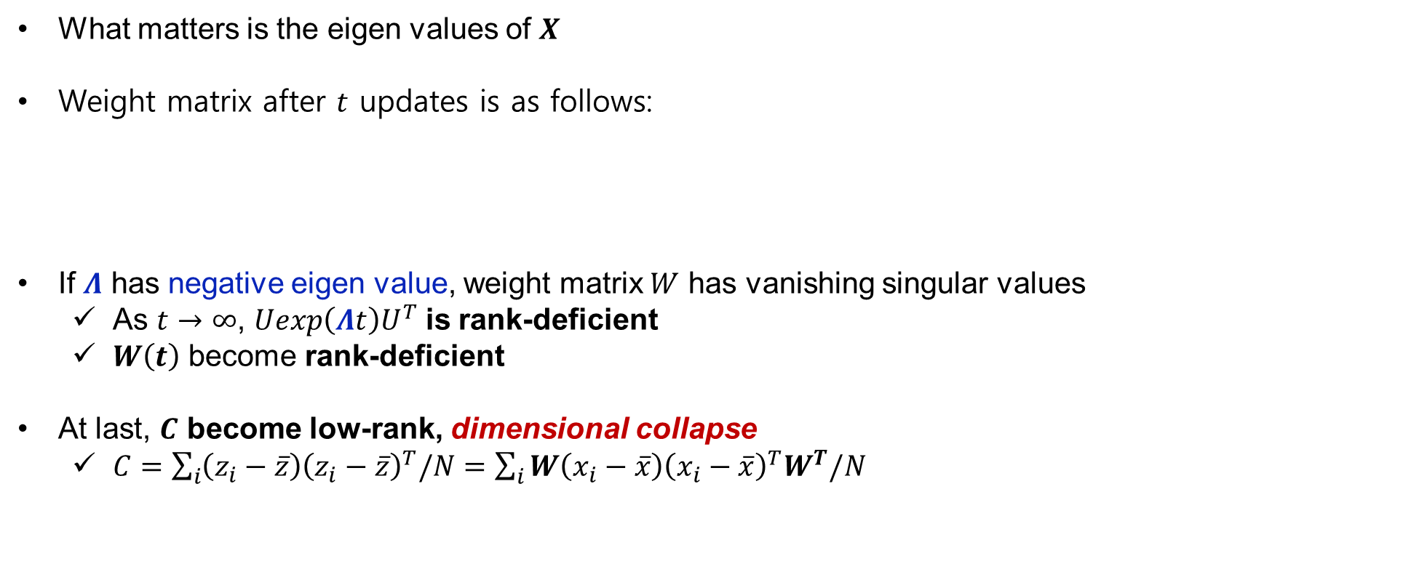
Data Augmentation
What matters is the eigen values of $X$
Weight matrix after $t$ updates is as follows:
If $Λ$ has negative eigen value, weight matrix $W$ has vanishing singular values
As $t→∞$, $Uexp\left(Λt\right)U^{T}$ is rank-deficient
$W\left(t\right)$ become rank-deficient
At last, $C$ become low-rank, dimensional collapse
$C=\sum_{i}{\left(z_{i}−\overline{z}\right){\left(z_{i}−\overline{z}\right)}^{T}/N}=\sum_{i}{W\left(x_{i}−\overline{x}\right){\left(x_{i}−\overline{x}\right)}^{T}W^{T}/N}$
$$W\left(t\right)=W\left(0\right)\exp{(Xt)}=W\left(0\right)Uexp\left(Λt\right)U^{T}$$
$X=U{ΛU}^{T}$
Notes:
일단 여기까지 어떻게 보면 복잡한 식들이 전개되었는데요 결국 여기서 중요한 것은 X 의 eigen value 의 부호입니다.
먼저 Weight matrix 를 t 번 업데이트 했을 때 값을 미분방정식을 풀고 X를 eigen decomposition 해서 대체하면 다음과 같이 나타납니다.
이때 학습이 진행되면서 t 가 무한대에 가까워질때, X 의 eigen value 에 음수 값이 있으면 X값은 rank-deficient 즉 rank 값이 낮아지게 됩니다.
그리고 낮은 rank값과 W-zero와 곱해진 W-t 또한 low-rank 이며
최종적으로 W 가 들어간 covariance matrix C 또한 low-rank 가 됩니다.
즉 dimension collapse 가 발생하는 것이죠,

Slide 16
Question
Notes:
두번째 매커니즘 설명하기 전에 혹시 질문 있으시면 질문 받도록 하겠습니다.

Slide 17
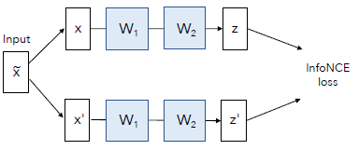
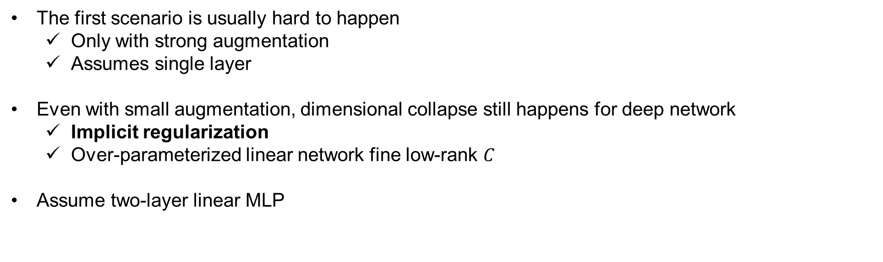
Implicit Regularization
The first scenario is usually hard to happen
Only with strong augmentation
Assumes single layer
Even with small augmentation, dimensional collapse still happens for deep network
Implicit regularization
Over-parameterized linear network fine low-rank $C$
Assume two-layer linear MLP
Notes:
다음은 dimensional collapse 가 발생하는 두번째 메커니즘인 implicit regularization 에 대해 설명해드리겠습니다.
앞에서 말한 시나리오는 사실 일어나기 어렵습니다
첫번째로 강한 augmentation 을 가정해야하고 또한 단일 층의 인공신경망을 가정했을 때이기 때문입니다.
그렇다면 과연 augmentation 이 적은 상황에서 deep network 에서는 dimensional collapse 가 안 일어나는가 하면 그것은 또 아닙니다.
이 논문에서 가정하는 또 다른 이유로는 implicit regularization 입니다.
즉 over-parametrized linear network 가 low-rank covariance 를 도출한다는 것입니다.

Slide 18
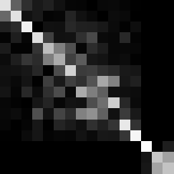

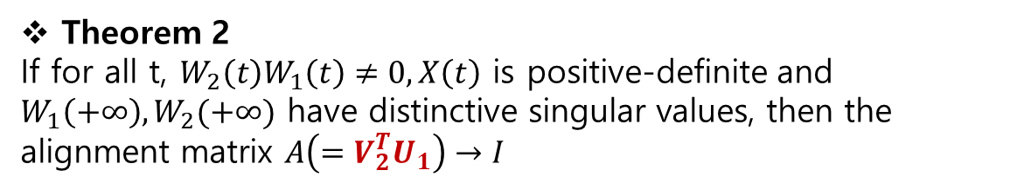

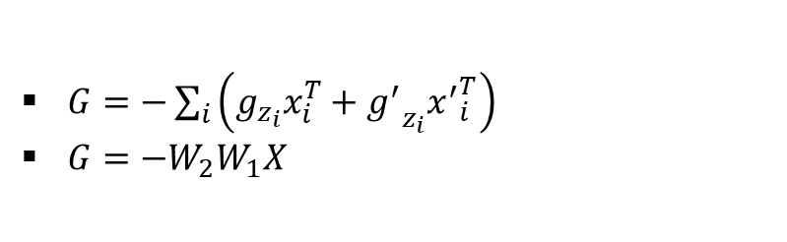
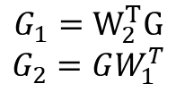

Implicit Regularization
Gradient which evolves weight matrix $W_{1}$ and $W_{2}$ is as follows:
Interaction between two weight matrix is the key
Governed by adjacent orthonormal matrices
$$G_{1}=W_{2}^{T}G$$
$$G_{2}=GW_{1}^{T}$$
$G=−\sum_{i}{\left(g_{z_{i}}x_{i}^{T}+{g^{′}}_{z_{i}}{x^{′}}_{i}^{T}\right)}$
$G=−W_{2}W_{1}X$
$${W_{2}W}_{1}X={{{U_{2}S_{2}V}_{2}^{T}U}_{1}S_{1}V}_{1}^{T}X$$
Theorem 2
If for all t, $W_{2}\left(t\right)W_{1}\left(t\right)≠0, X\left(t\right)$ is positive-definite and $W_{1}\left(+∞\right),W_{2}(+∞)$ have distinctive singular values, then the alignment matrix $A\left(=V_{2}^{T}U_{1}\right)→I$
<Visualization of Matrix $A$>
Notes:
이를 수학적으로 증명하기 위해 이번엔 2개 층의 MLP를 가정합니다.
이때 Weight matrix W-one 과 W-two 를 업데이트 시키는 gradient 값은 다음 두 식과 같이 나오고 이때 G값은 앞에 data augmentation 했을 때와 마찬가지로 밑에 두 식과 같이 구성되어 있습니다.
다만 다른 것은 이번에는 Weight matrix 1개가 아니라 2개가 곱해져 있는 형태입니다
이제 이를 해석하기 위해서는 이 두 weight matrix 두개 사이의 상호작용이 어떻게 되는지가 중요한데요
두 행렬을 svd 분해 해서 그 사이의 두 직교함수 V2와 U1의 곱에 의해 결정되는 것을 알 수 있습니다.
이때 선형대수 이론 중에 만약 X가 positive-definite하고 모든 t 에 대해 W2W1 이 0이 아니며 그리고 무한대로 갔을 때 W1과 W2가 distinctive singular value 를 가진다면 행렬 A,(V2 transpose 곱하기 U one)은 단위행렬로 수렴하게 됩니다.
본 논문에서는 이게 실제 상황에서도 그런지 행렬 A의 절대값을 시각화해봤는데요
오른쪽 그림에서와 같이 단위행렬 I와 비슷하게 나오는 것을 확인하였습니다.

Slide 19

Implicit Regularization
In Real scenario,
Singular value initialized with random value
Alignment is not perfect
Alignment matrix is block-diagonal matrix
Each block is a group of degenerate singular value
Singular values of each weight matrix evolves by the values as follows:
$${\dot{σ}}_{1}^{k}=σ_{1}^{k}{\left(σ_{2}^{k}\right)}^{2}\left({v_{1}^{k}}^{T}Xv_{1}^{k}\right),{\dot{σ}}_{2}^{k}=σ_{2}^{k}{\left(σ_{1}^{k}\right)}^{2}\left({v_{1}^{k}}^{T}Xv_{1}^{k}\right)$$
$${\dot{σ}}_{1}^{k}=σ_{1}^{k}{\left(σ_{1}^{k}+C\right)}^{2}\left({v_{1}^{k}}^{T}Xv_{1}^{k}\right)$$
Notes:
그런데 방금과 같은 경우는 이 행렬 A는 아무리 학습이 진행되어도 단위행렬 I가 유지되도록 퇴화하지 않는 singular value 들로 초기화 한 경우에 만족을 하구요
실제 시나리오 같이 랜덤하게 singular value 가 초기화 되는 경우에는
이 alignment 가 완벽하지 않고 따라서 단위 행렬이 아니라 학습이 진행됨에 따라 degenerate 하는 singular value 들로 이루어진 block-diagonal 행렬로 이루어지게 됩니다.
이 경우 각 weight matrix 의 singular value 들은 아래 두 값에 따라 업데이트 됩니다.

Slide 20
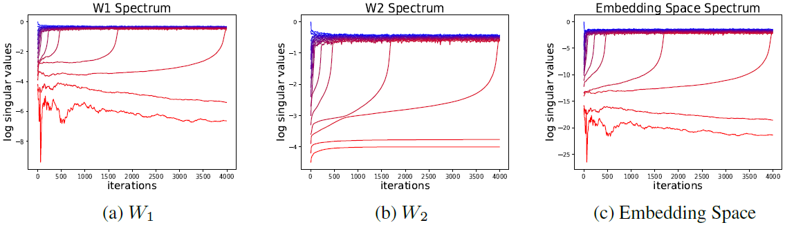
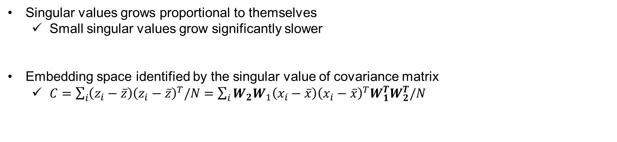

Implicit Regularization
Singular values grows proportional to themselves
Small singular values grow significantly slower
Embedding space identified by the singular value of covariance matrix
$C=\sum_{i}{\left(z_{i}−\overline{z}\right){\left(z_{i}−\overline{z}\right)}^{T}/N}=\sum_{i}{W_{2}W_{1}\left(x_{i}−\overline{x}\right){\left(x_{i}−\overline{x}\right)}^{T}W_{1}^{T}W_{2}^{T}/N}$
$${\dot{σ}}_{1}^{k}=σ_{1}^{k}{\left(σ_{1}^{k}+C\right)}^{2}\left({v_{1}^{k}}^{T}Xv_{1}^{k}\right)$$
Log singular values
Log singular values
Log singular values
-8 -6 -4 -2 0
-8 -6 -4 -2 0
-8 -6 -4 -2 0
0 500 1000 1500 2000 2500 3000 3500 4000
0 500 1000 1500 2000 2500 3000 3500 4000
0 500 1000 1500 2000 2500 3000 3500 4000
iteration
iteration
iteration
Notes:
즉 식에서 보듯이 각 singular value 들을 update 하는 값들이 원래 자기 자신의 값에 비례하기 때문에
작은 singular value 들은 더욱 느리게, 큰 singular value 들은 더욱 빠르게 값이 변합니다.
이를 실제 실험에서 측정해보면 아래의 그림과 같이 나오는데요
W1, 그리고 W2에서 보면 초기에 작은 값을 가졌던 singular value 들은 학습이 진행되면서 오히려 줄어들거나
증가하더라도 더 큰 값에서 시작한 singular value 보다는 느리게 커지는 모습을 보여줍니다.
따라서 covariance 행렬의 singular value 에 따라 embedding space 가 결정되는데요
이 covariance 행렬은 low rank 인 W1W2가 곱해져있고 따라서 Covariance matrix C도한 low rank 가 됩니다.
이로인해 아래의 맨 오른쪽 그림을 보면 embedding space 또한 학습이 진행되어도 몇몇 singular value 들은 0에 가까운 값을 가지는, dimensional collapse 가 발생하게 됩니다.

Slide 21
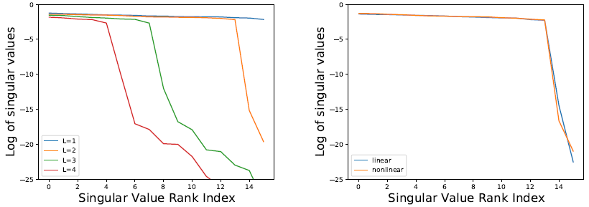
Implicit Regularization
With over-parameterized network (more than 2 layers),
Stronger collapsing effect is amplified because of matrix product
Dimensional collapse also occurs in non-linear scenario (ReLU)
Log singular values
Log singular values
-25 -20 -15 -10 -5 0
-25 -20 -15 -10 -5 0
0 2 4 6 8 10 12 14
0 2 4 6 8 10 12 14
Singular Value Rank Index
Singular Value Rank Index
<Multiple Layers>
<Nonlinear>
Notes:
이제 이를 두개 층의 네트워크에서 더 많은 층의 네트워크로 확장함으로써 over-parameter 화된 경우는 어떤지 실험적으로 살펴보겠습니다.
결과적으로는 층이 더 깊어질수록 collapse 현상은 더욱 심해집니다.
아래의 왼쪽 그림을 보시면 층 개수인 L 이 1에서 4로 커지면 커질수록 0에 가까운 singular value 의 개수가 점점 늘어나는 것을 볼 수 있습니다.
이는 더 많은 행렬들이 곱해질수록 그 붕괴가 점점 증폭되기 때문입니다.
그리고 ReLU함수를 2개 층 사이에 끼워넣었을때도 똑같이 dimensional collapse 가 ReLU함수가 없을때와 비슷하게 발생하는 것을 오른쪽 그림에서 볼 수 있습니다.

Slide 22
Question
Notes:
여기까지가 이 논문의 background

Slide 23
DirectCLR
Notes:
이번 방에서는 contrastive learning 에서 사용했던 projector 의 역할을 소개해드리고
이 논문에서 projector 없이도 projector 의 효과를 내는 새로운 contrastive learning 방법인 DirectCLR을 소개해드리겠습니다.

Slide 24
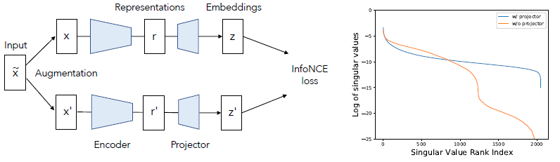
Using projector
Singular vectors of embedding vector of SimCLR suffers dimensional collapse
Instead, representation suffers from less dimensional collapse
Projector prevents the collapse
For downstream task, only representation is used
<Representation and embedding>
<Representation space spectrum>
Notes:
앞에서도 언급했듯이 SimCLR로 학습했을 때,
아래의 왼쪽 그림에서 projector 이후의 embedding vector 들은 dimensional collapse 를 겪습니다.
그런데 대신 projector 이전에 encoder 만 통과한 representation 같은 경우에는 오른쪽 그림과 같이 dimensional collapse 가 덜 심한 것을 알 수 있습니다.
만약 projector 가 없이 학습된 representation 이라면 또 dimensional collapse 를 겪게 됩니다.
이를 나타낸 것이 오른쪽 그림인데요
노랜색은 projector 없이 학습한 representation 의 singular value 들이고
파란색은 projector 사용하여 학습한 representation 의 singular value 들입니다.
그리고 다들 아시겠지만 SimCLR같은 경우 projector 들은 downstream task 를 수행할 때는 버려지고 representation 만이 사용됩니다.

Slide 25

Using projector
The effect of projector
Projector weight matrix is diagonal
As the alignment occurs, matrix becomes a simple diagonal matrix
Projector weight matrix is low-rank
As the weight matrix of projector is low-rank,
gradient is only applied to the subspace of the representation
$${W_{2}W}_{1}X={{{U_{2}S_{2}V}_{2}^{T}U}_{1}(→I)S_{1}V}_{1}^{T}X$$
Notes:
그러면 여기서 projector 는 어떤 형태를 가지고 그리고 어떤 영향을 미치는지 생각해보면
먼저 projector 의 weight matrix 는 diagonal 할 겁니다.
즉 projector 의 weight matrix 가 encoder 의 weight matrix 와도 정렬이 발생하면서
Projector 의 두 직교함수가 서로 합쳐지면서 단위행렬이 되고 이는 즉 단순히 projector 는 대각행렬의 형대만 되는 것입니다.
그리고 이러한 projector 는 low-rank 이기 때문에 projector 이전의 representation 에 또한 low-rank 에만 gradient 를 전달하게 됩니다.

Slide 26
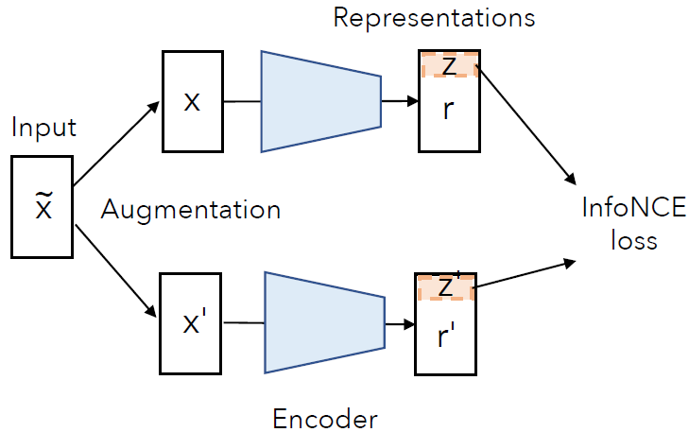
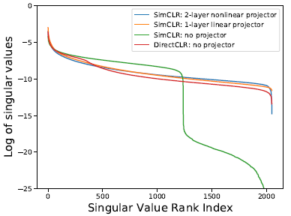
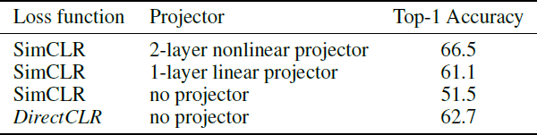
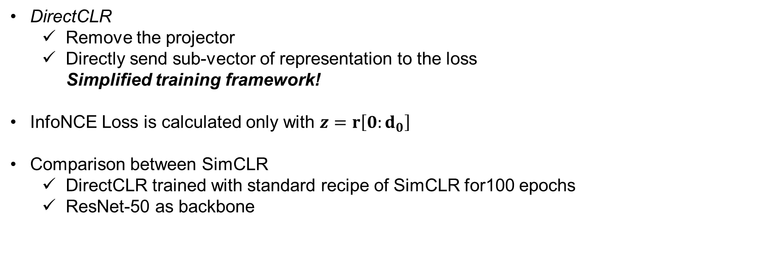
Main Idea
DirectCLR
Remove the projector
Directly send sub-vector of representation to the loss
Simplified training framework!
InfoNCE Loss is calculated only with $z=r\left[0:d_{0}\right]$
Comparison between SimCLR
DirectCLR trained with standard recipe of SimCLR for100 epochs
ResNet-50 as backbone
<Test accuracy on ImageNet>
Notes:
그러면 저자는 여기서 다음과 같이 생각합니다.
어차피 projector 가 low rank 의 representation 에만 영향을 미치는 거라면
아예 projector 를 없애고 다이렉트하게 representation 의 low-rank 만 가지고 Loss 를 계산하면 비슷한 효과를 내면서
SimCLR 의 학습방법이 좀더 간소화 될 수 있지 않을까…
그렇게 해서 나온 것이 DirectCLR 입니다.
DirectCLR 는 오른쪽 그림과 같이 representation vector r에서 오직 sub vector 만으로 loss 가 계산되어 학습됩니다.
DirectCLR의 성능을 SimCLR와 비교하기 위해 SimCLR의 표준 학습방식으로100 epoch 동안 ResNet50을 베이스로 하여 학습을 시켰구요
이후 ImageNet에 대한 성능을 비교하면 아래 표와 같습니다.
보시면 2개 layer 의 projector 를 사용한것 만큼은 아니지만 1개층의 projector 를 사용했을 때보다 더 높은 성능을 보여줍니다.
그리고 각 경우에 대해 representation 의 singular value 를 시각화 한것이 오른쪽 그림인데요
보시면 DirectCLR 가 projector 없이 학습했음에도 불구하고 projector를 써서 dimensional collapse 를 예방한 SimCLR만큼 singular value 값들이 존재하는 것을 볼 수 있습니다.

Slide 27
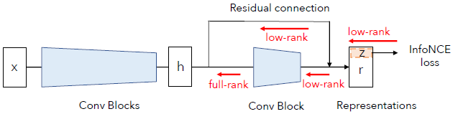
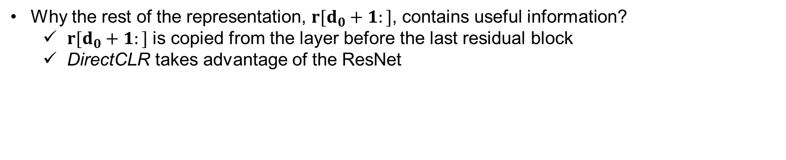
Main Idea
Why the rest of the representation, $r[d_{0}+1:]$, contains useful information?
$r[d_{0}+1:]$ is copied from the layer before the last residual block
DirectCLR takes advantage of the ResNet
Notes:
그런데 이때 의문이 들 수 있는 점이 있습니다.
Gradient 는 오직 representation 의 일부분만 사용했는데 왜 정확도 측정은 전체 representation 을 이용해서 측정하는가.
나머지 부분에도 유용한 정보가 있기는 한건가? 라고 생각이 들 수 있는데요
일단은 representation 의 나머지 부분에도 유용한 정보가 들어있기는 합니다.
왜냐하면 나머지 부분 r[d_0부터 나머지]는 사실 ResNet 의 마지막 층에서 residual connection 을 통해 copy 된 값들이기 때문입니다.
물론 이 copy 된 값들도 직접적인 gradient 가 전달되지는 않지만 그래도 convolution block 이 업데이트되기 때문에 유용한 정보를 담고 있게 되는 것입니다.

Slide 28
Question
Notes:
여기까지가 이 논문의 background

Slide 29
Conclusion
Notes:
다음에는 이 논문에서 주장하는 collapse가 발생하는 두가지 매커니즘에 대해 설명해드리겠습니다.

Slide 30
Conclusion
Provide theoretical understanding of dimensional collapse
Strong Augmentation
Implicit Regularization
Propose novel contrastive self-supervised learning, DirectCLR
Prevents dimensional collapse without projector
Better performance compared to SimCLR with trainable linear projector
Limitation
DirectCLR does not perform better than SimCLR with 2-layer projector
Limitation on generalization to other architecture

Slide 31
Thank you

